Slide 1


面向视觉语言模型的对抗攻击方法研究
汇报人：邓彬

Slide 2
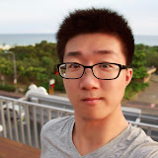
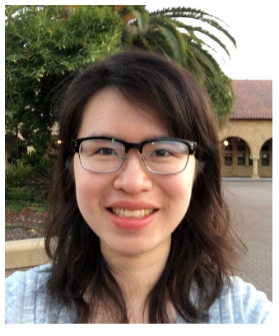
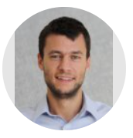
Author Information
Author 1: Jiaming Song
Basic Information: Ph.D., Computer Science, Stanford University
Chief Scientist, Luma AI
Author 2: Chenlin Meng
Basic Information: Ph.D., Computer Science, Stanford University
Author 3: Stefano Ermon
Basic Information: an Associate Professor in Computer Science at Stanford University

Slide 3
Abstract
Denoising diffusion probabilistic models (DDPMs) have achieved high quality image generation without adversarial training, yet they require simulating a Markov chain for many steps in order to produce a sample.
去噪扩散概率模型（DDPMs）在没有使用对抗训练的情况下实现了高质量的图像生成，但是它需要模拟一个马尔可夫链过程才能生成一个图像。
To accelerate sampling, we present denoising diffusion implicit models (DDIMs), a more efficient class of iterative implicit probabilistic models with the same training procedure as DDPMs.
为了加速图像的生成过程，这篇文章提出了去噪扩散隐式模型（DDIMs）。这是一类更加高效的迭代隐式概率模型，其训练过程与DDPMs相同。

Slide 4
Abstract
In DDPMs, the generative process is defined as the reverse of a particular Markovian diffusion process. We generalize DDPMs via a class of non-Markovian diffusion processes that lead to the same training objective. These non-Markovian processes can correspond to generative processes that are deterministic, giving rise to implicit models that produce high quality samples much faster.
在DDPMs中，图像生成过程定义为特定马尔可夫扩散过程的逆过程。这篇文章通过非马尔可夫扩散过程对DDPMs进行推广，从而实现相同的训练目标。
These non-Markovian processes can correspond to generative processes that are deterministic, giving rise to implicit models that produce high quality samples much faster.
这些非马尔可夫过程可以对应于确定性的图像生成过程，从而产生隐式模型，能够更快地生成高质量图像。

Slide 5
Abstract
We empirically demonstrate that DDIMs can produce high quality samples 10× to 50× faster in terms of wall-clock time compared to DDPMs, allow us to trade off computation for sample quality, perform semantically meaningful image interpolation directly in the latent space, and reconstruct observations with very low error.
通过实验证明：与DDPMs相比，DDIMs可以在实际时间上快10倍到50倍地生成高质量图像，使生成图像时能够在计算量和图像质量之间进行权衡，直接在潜在空间中执行语义上有意义的图像插值，并以非常低的误差重建观测值。
总的来说，DDPM基于马尔科夫链的图像生成过程速度比较慢（据文章说，在1个2080Ti上要用将近1000h才能生成50k张256×256的图像），这篇文章就提出了一个加速生成过程的方法。

Slide 6
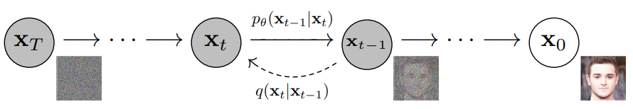

Diffusion Model Process
Forward Process or Diffusion Process: 逐渐向原图像添加幅度很小的高斯噪声(理论定义)
Reverse Process: 采样一个噪声逐步还原得到图像(实际操作)
$$p(x_{t−1}|x_{t})$$
为什么强调概率分布：生成模型需要多样性

Slide 7
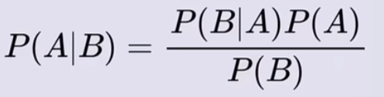









Diffusion Model Process
贝叶斯公式：$p\left(x_{t−1} | x_{t}\right)=\frac{p\left(x_{t} | x_{t−1}\right)p(x_{t−1})}{p(x_{t})}$
$$x_{0}$$
$$x_{t−1}$$
$$x_{t}$$
$$x_{T}$$
Forward Process
Definition
……
……
$$x_{t}=\sqrt{α_{t}}x_{t−1}+\sqrt{{1−α}_{t}}ε_{t} ε_{t}\sim N(0,1)$$
$$p\left(x_{t} | x_{t−1}\right)\sim N(\sqrt{α_{t}}x_{t−1},{1−α}_{t})$$
t-1时刻的图像
高斯噪声
$α_{t}→$1 保证扩散过程的平滑

Slide 8
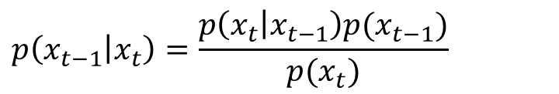
Diffusion Model Process
贝叶斯公式：$p\left(x_{t−1} | x_{t}\right)=\frac{p\left(x_{t} | x_{t−1}\right)p(x_{t−1})}{p(x_{t})}$
问题$：p\left(x_{t−1} | x_{t}\right)=\frac{p\left(x_{t} | x_{t−1}\right)p(x_{t−1})}{p(x_{t})}的p(x_{t−1})$和$p(x_{t})$在没给定不好$x_{0}的$情况下不好求。
$$p\left(x_{t−1} | x_{t}\right)=\frac{p\left(x_{t} | x_{t−1}\right)p(x_{t−1})}{p(x_{t})}$$
$p\left(x_{t−1} | x_{t},x_{0}\right)=\frac{p\left(x_{t} | x_{t−1},x_{0}\right)p(x_{t−1}|x_{0})}{p(x_{t}|x_{0})}$= $\frac{p\left(x_{t} | x_{t−1} \right)p(x_{t−1}|x_{0})}{p(x_{t}|x_{0})}$
问题转换
Markov

Slide 9


Diffusion Model Process
贝叶斯公式：$p\left(x_{t−1} | x_{t},x_{0}\right)=\frac{p\left(x_{t} | x_{t−1}\right)p(x_{t−1}|x_{0})}{p(x_{t}|x_{0})}$
$x_{t}=\sqrt{α_{t}}x_{t−1}+\sqrt{{1−α}_{t}}ε_{t}=\sqrt{α_{t}}(\sqrt{α_{t−1}}x_{t−2}+\sqrt{{1−α}_{t−1}}ε_{t−1})$ $+\sqrt{{1−α}_{t}}ε_{t}$
两随机变量独立分布+ 高斯分布的可加性
$= \sqrt{{α_{t}α}_{t−1}}x_{t−2}+\sqrt{{α_{t}(1−α}_{t−1})}ε_{t−1}$ $+\sqrt{{1−α}_{t}}ε_{t}$
$$\sqrt{{α_{t}(1−α}_{t−1})}ε_{t−1}\sim N(0,{α_{t}−α_{t}α}_{t−1})$$
$$\sqrt{{1−α}_{t}}ε_{t}\sim N(0,{1−α}_{t})$$
一直展开到$x_{0}$
$= \sqrt{{α_{t}α}_{t−1}}x_{t−2}+\sqrt{{1−α_{t}α}_{t−1}}ε$
$${\overline{α}}_{t}={α_{t}α}_{t−1…}α_{1}$$
$= \sqrt{{α_{t}α}_{t−1…}α_{1}}x_{0}+\sqrt{1−{α_{t}α}_{t−1…}α_{1}}ε=\sqrt{{\overline{α}}_{t}}x_{0}+\sqrt{1−{\overline{α}}_{t}}ε$
$p\left(x_{t} | x_{0}\right)\sim N(\sqrt{{\overline{α}}_{t}}x_{0},1−{\overline{α}}_{t})$ $p\left(x_{t−1} | x_{0}\right)\sim N(\sqrt{{\overline{α}}_{t−1}}x_{0},1−{\overline{α}}_{t−1})$

Slide 10


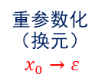

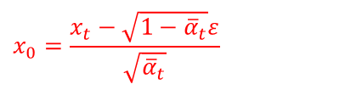


Diffusion Model Process
贝叶斯公式：$p\left(x_{t−1} | x_{t},x_{0}\right)=\frac{p\left(x_{t} | x_{t−1}\right)p(x_{t−1}|x_{0})}{p(x_{t}|x_{0})}$
已知
最终求的$是x_{0}$，但是$x_{0}$出现在自变量里
$$p\left(x_{t} | x_{t−1}\right)\sim N(\sqrt{α_{t}}x_{t−1},{1−α}_{t})$$
“简单”的计算
$$p\left(x_{t−1} | x_{t},x_{0}\right)\sim N(\frac{\sqrt{α_{t}}\left(1−{\overline{α}}_{t−1}\right)}{1−{\overline{α}}_{t}}x_{t}+\frac{\sqrt{{\overline{α}}_{t−1}}\left(1−α_{t}\right)}{1−{\overline{α}}_{t}}x_{0},\frac{1−{\overline{α}}_{t−1}}{1−{\overline{α}}_{t}}(1−α_{t}))$$
$$p\left(x_{t} | x_{0}\right)\sim N(\sqrt{{\overline{α}}_{t}}x_{0},1−{\overline{α}}_{t})$$
$$p\left(x_{t−1} | x_{0}\right)\sim N(\sqrt{{\overline{α}}_{t−1}}x_{0},1−{\overline{α}}_{t−1})$$
$$x_{t}=\sqrt{{\overline{α}}_{t}}x_{0}+\sqrt{1−{\overline{α}}_{t}}ε$$
重参数化（换元）
$$x_{0}→ε$$
$$x_{0}=\frac{x_{t}−\sqrt{1−{\overline{α}}_{t}}ε}{\sqrt{{\overline{α}}_{t}}}$$
$$p\left(x_{t−1} | x_{t},x_{0}\right)\sim N(\frac{1}{\sqrt{α_{t}}}(x_{t}−\frac{1−α_{t}}{\sqrt{1−{\overline{α}}_{t}}}ε),\frac{1−{\overline{α}}_{t−1}}{1−{\overline{α}}_{t}}(1−α_{t}))$$
已知
模型预测

Slide 11
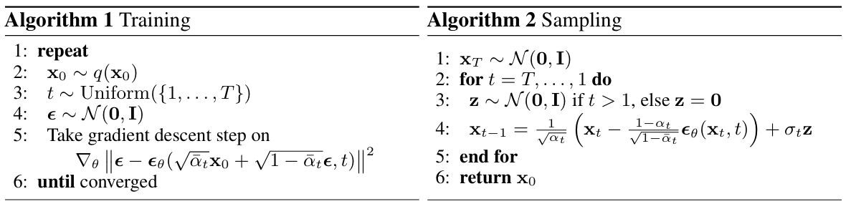







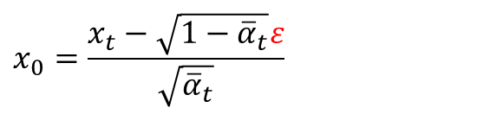
Diffusion Model Process
DDPM
$$Unet(x_{t},t)$$
$$ε_{θ}$$
$$p\left(x_{t−1} | x_{t},x_{0}\right)\sim N(\frac{1}{\sqrt{α_{t}}}(x_{t}−\frac{1−α_{t}}{\sqrt{1−{\overline{α}}_{t}}}ε_{θ}),\frac{1−{\overline{α}}_{t−1}}{1−{\overline{α}}_{t}}(1−α_{t}))$$
预测$x_{t}$相对于$x_{0}$的噪声
$$x_{t}$$
$$x_{t−1}$$
$$x_{t}=\sqrt{{\overline{α}}_{t}}x_{0}+\sqrt{1−{\overline{α}}_{t}}ε$$
$$x_{0}=\frac{x_{t}−\sqrt{1−{\overline{α}}_{t}}ε}{\sqrt{{\overline{α}}_{t}}}$$

Slide 12
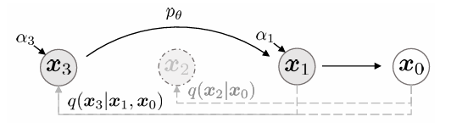








Analysis of the Diffusion Model Process
DDPM
$$Unet(x_{t},t)$$
$$ε_{θ}$$
$$p\left(x_{t−1} | x_{t},x_{0}\right)\sim N(\frac{1}{\sqrt{α_{t}}}(x_{t}−\frac{1−α_{t}}{\sqrt{1−{\overline{α}}_{t}}}ε_{θ}),\frac{1−{\overline{α}}_{t−1}}{1−{\overline{α}}_{t}}(1−α_{t}))$$
预测$x_{t}$相对于$x_{0}$的噪声
$$x_{t}$$
$$x_{t−1}$$
For i=T(1000) to 0 step 1:
…….
①让T小一点
$$x_{T}=\sqrt{{\overline{α}}_{T}}x_{0}+\sqrt{1−{\overline{α}}_{T}}ε$$
$${\overline{α}}_{T}={α_{T}α}_{T−1…}α_{1}$$
$x_{T}$ $→ε$
${\overline{α}}_{T}$ $→0$
$α_{t}→$1 && T $→$∞
小不了一点
Accelerate
②让step大一点
推广：$p\left(x_{s} | x_{k},x_{0}\right)$？
$$s<k$$

Slide 13






Accelerated Generation Process
$p\left(x_{s} | x_{k},x_{0}\right)$？
$$p\left(x_{t} | x_{t−1}\right)\sim N(\sqrt{α_{t}}x_{t−1},{1−α}_{t})$$
贝叶斯公式
$$p\left(x_{t−1} | x_{t},x_{0}\right)\sim N(\frac{\sqrt{α_{t}}\left(1−{\overline{α}}_{t−1}\right)}{1−{\overline{α}}_{t}}x_{t}+\frac{\sqrt{{\overline{α}}_{t−1}}\left(1−α_{t}\right)}{1−{\overline{α}}_{t}}x_{0},\frac{1−{\overline{α}}_{t−1}}{1−{\overline{α}}_{t}}(1−α_{t}))$$
$$p\left(x_{t} | x_{0}\right)\sim N(\sqrt{{\overline{α}}_{t}}x_{0},1−{\overline{α}}_{t})$$
$$p\left(x_{t−1} | x_{0}\right)\sim N(\sqrt{{\overline{α}}_{t−1}}x_{0},1−{\overline{α}}_{t−1})$$
DDPM回顾
要推广的概率分布可能具有一样的形式
$p\left(x_{s} | x_{k},x_{0}\right)\sim N(f\left(x_{k},x_{0}\right)=kx_{0}+mx_{k},σ^{2})$ 待定系数法
$$x_{s}=kx_{0}+mx_{k}+σε=kx_{0}+m\left(\sqrt{{\overline{α}}_{k}}x_{0}+\sqrt{1−{\overline{α}}_{k}}ε^{′}\right)+σε=\left(k+m\sqrt{{\overline{α}}_{k}}\right)x_{0}+\sqrt{σ^{2}+m^{2}(1−{\overline{α}}_{k})}ε$$
任意时刻图像与$x_{0}$的关系：
$$x_{s}=\sqrt{{\overline{α}}_{s}}x_{0}+\sqrt{1−{\overline{α}}_{s}}ε$$

Slide 14
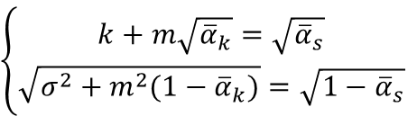
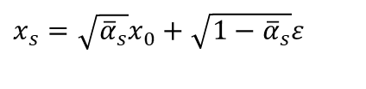


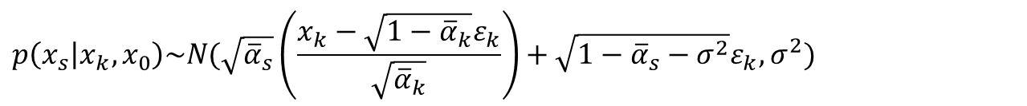

Accelerated Generation Process
$p\left(x_{s} | x_{k},x_{0}\right)$？
$$\left\{\begin{aligned}m=\sqrt{\frac{1−{\overline{α}}_{s}−σ^{2}}{1−{\overline{α}}_{k}}} \\ k=\sqrt{{\overline{α}}_{s}}−\sqrt{\frac{1−{\overline{α}}_{s}−σ^{2}}{1−{\overline{α}}_{k}}{\overline{α}}_{k}}\end{aligned}\right.$$
$$x_{s}=\left(k+m\sqrt{{\overline{α}}_{k}}\right)x_{0}+\sqrt{σ^{2}+m^{2}(1−{\overline{α}}_{k})}ε$$
$$\left\{\begin{aligned}k+m\sqrt{{\overline{α}}_{k}}=\sqrt{{\overline{α}}_{s}} \\ \sqrt{σ^{2}+m^{2}(1−{\overline{α}}_{k})}=\sqrt{1−{\overline{α}}_{s}}\end{aligned}\right.$$
$$x_{s}=\sqrt{{\overline{α}}_{s}}x_{0}+\sqrt{1−{\overline{α}}_{s}}ε$$
联立+系数对等
代回可得
$$p\left(x_{s} | x_{k},x_{0}\right)\sim N(\sqrt{{\overline{α}}_{s}}\left(\frac{x_{k}−\sqrt{1−{\overline{α}}_{k}}ε_{k}}{\sqrt{{\overline{α}}_{k}}}\right)+\sqrt{1−{\overline{α}}_{s}−σ^{2}}ε_{k},σ^{2})$$
注意：待定系数法导致标准差成为超参数

Slide 15
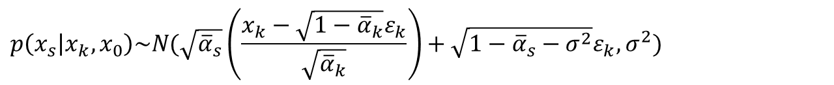

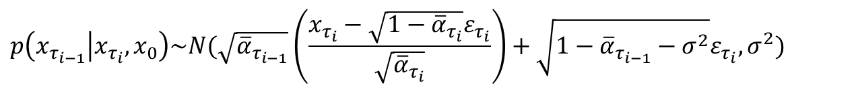

Explanation before the experiments-1
Array $τ$-> Sub-Sequences of [1…T]
$τ$的维度=模型生成图像的步数
$$p\left(x_{s} | x_{k},x_{0}\right)\sim N(\sqrt{{\overline{α}}_{s}}\left(\frac{x_{k}−\sqrt{1−{\overline{α}}_{k}}ε_{k}}{\sqrt{{\overline{α}}_{k}}}\right)+\sqrt{1−{\overline{α}}_{s}−σ^{2}}ε_{k},σ^{2})$$
为了跟实验部分的符号对齐一下，把$s,k$替换成$τ_{i−1},τ_{i}$
$$p\left(x_{τ_{i−1}} | x_{τ_{i}},x_{0}\right)\sim N(\sqrt{{\overline{α}}_{τ_{i−1}}}\left(\frac{x_{τ_{i}}−\sqrt{1−{\overline{α}}_{τ_{i}}}ε_{τ_{i}}}{\sqrt{{\overline{α}}_{τ_{i}}}}\right)+\sqrt{1−{\overline{α}}_{τ_{i−1}}−σ^{2}}ε_{τ_{i}},σ^{2})$$

Slide 16
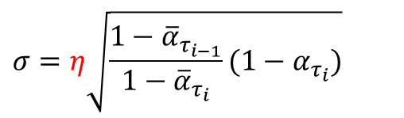



Explanation before the experiments-2
$$DDIM:p\left(x_{τ_{i−1}} | x_{τ_{i}},x_{0}\right)\sim N(\sqrt{{\overline{α}}_{τ_{i−1}}}\left(\frac{x_{τ_{i}}−\sqrt{1−{\overline{α}}_{τ_{i}}}ε_{τ_{i}}}{\sqrt{{\overline{α}}_{τ_{i}}}}\right)+\sqrt{1−{\overline{α}}_{τ_{i−1}}−σ^{2}}ε_{τ_{i}},σ^{2})$$
待定系数法导致标准差成为超参数→实验时𝜎应该怎么选取？
$$σ=\sqrt{\frac{1−{\overline{α}}_{τ_{i−1}}}{1−{\overline{α}}_{τ_{i}}}(1−α_{τ_{i}})}$$
$$DDPM:p\left(x_{t−1} | x_{t},x_{0}\right)\sim N(\frac{1}{\sqrt{α_{t}}}(x_{t}−\frac{1−α_{t}}{\sqrt{1−{\overline{α}}_{t}}}ε_{θ}),\frac{1−{\overline{α}}_{t−1}}{1−{\overline{α}}_{t}}(1−α_{t}))$$
$$σ=η\sqrt{\frac{1−{\overline{α}}_{τ_{i−1}}}{1−{\overline{α}}_{τ_{i}}}(1−α_{τ_{i}})}$$
$η$为0时，当$x_{T}确定$时，原图就确定了

Slide 17
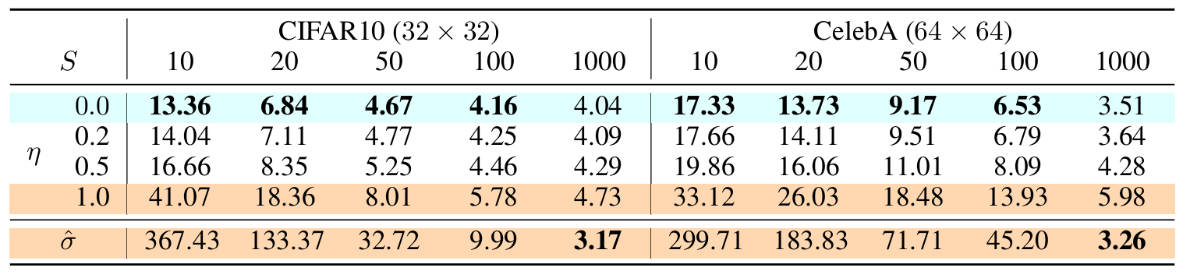


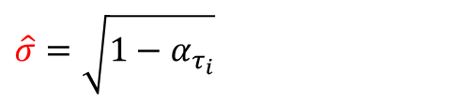
Experiments-1 生成步数、方差大小
文章中将𝜂=0的情况才叫做DDIM
衡量指标：FID(Frechet Inception Distance)数值越小，图像质量越高
数据集：CIFAR-10、CelebA
$$σ=η\sqrt{\frac{1−{\overline{α}}_{τ_{i−1}}}{1−{\overline{α}}_{τ_{i}}}(1−α_{τ_{i}})}$$
$$\hat{σ}=\sqrt{1−α_{τ_{i}}}$$
参数：
$$S=dim(τ)$$
生成步数
图像质量 V.S. 图像多样性

Slide 18
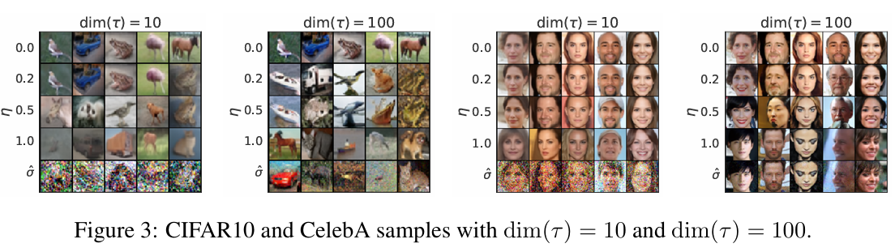
Experiments-1 生成步数、方差大小
100步生成的图像质量已经比较好

Slide 19
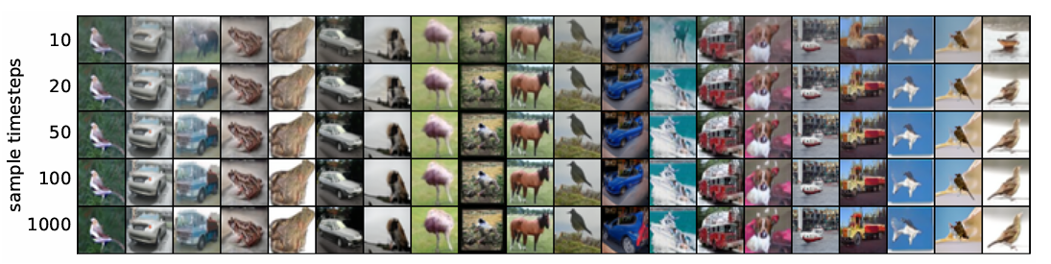

Experiments-2
不同的步数会不会生成不同的图像内容？
文章中将𝜂=0的情况才叫做DDIM
$$σ=0$$
很多情况下，20步生成的图像与1000步生成的图像只有在细节处有差异
xT是图像的信息性潜在编码；影响图像质量细节被编码在模型参数中

Slide 20
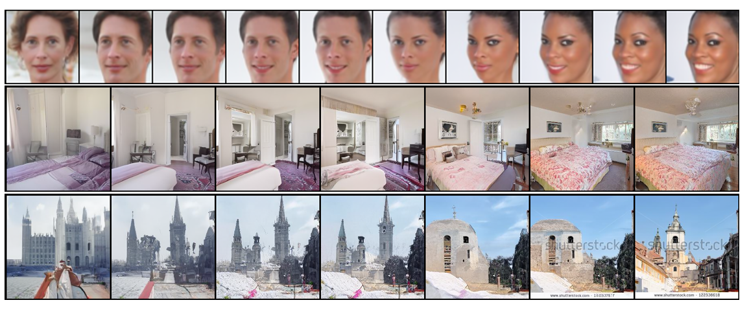
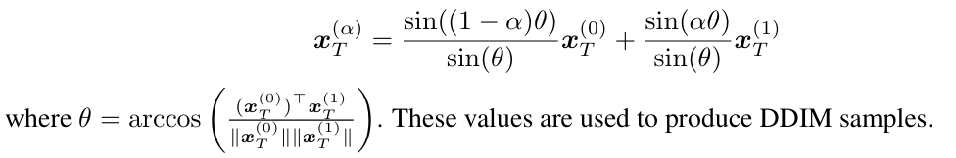

Experiments-3
如何改变图像内容
$$σ=0$$
文章中将𝜂=0的情况才叫做DDIM

Slide 21
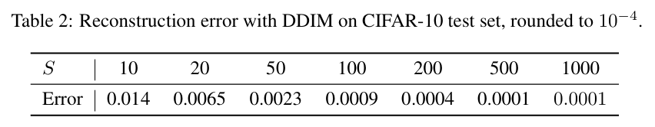
Experiments-4 原图像 V.S. 降噪得到的原图像
$$x_{0}→x_{T}→{x_{0}}^{′}$$
衡量指标：per-dimension mean squared error

Slide 22
DDPM: https://nn.labml.ai/diffusion/ddpm/index.html
DDIM: https://nn.labml.ai/diffusion/stable_diffusion/sampler/ddim.html
DDIM CelebA Demo：https://www.youtube.com/watch?v=WCKzxoSduJQ

Slide 23
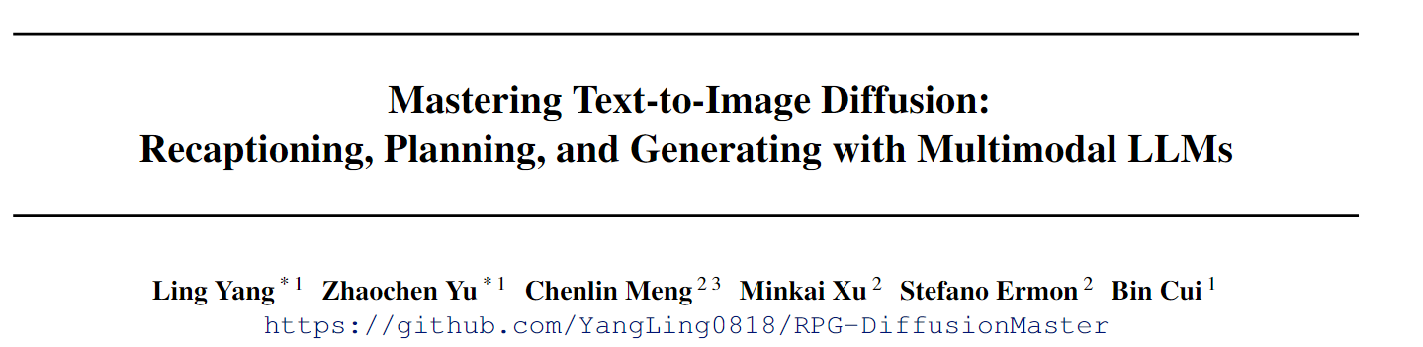
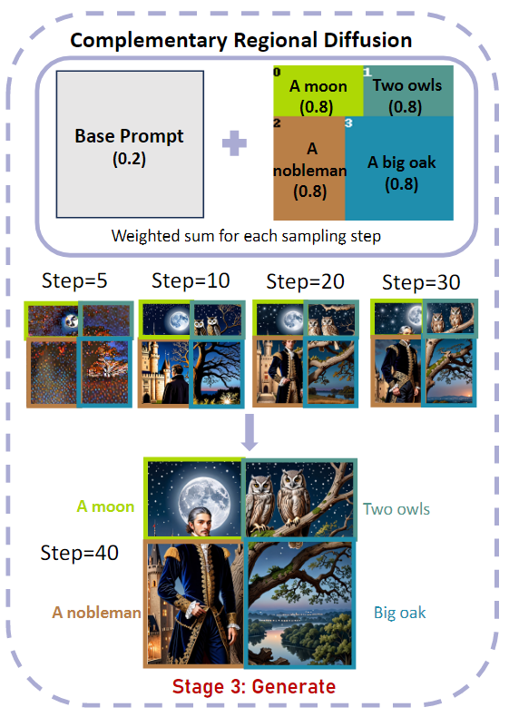
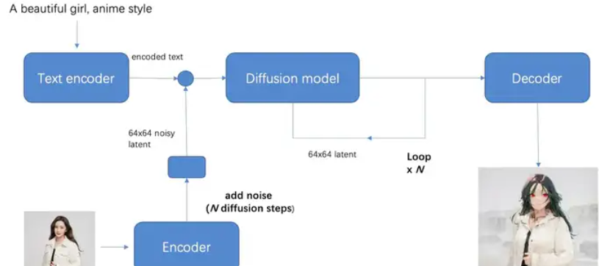
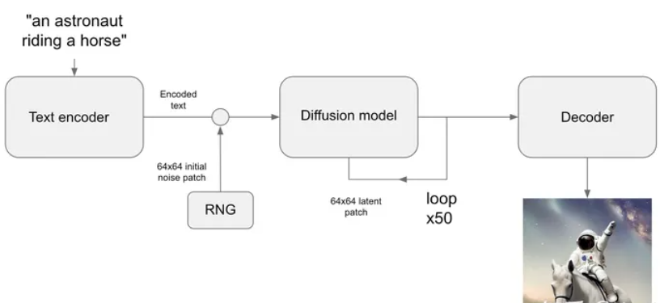
为什么选择这篇？
① 扩散模型的优化采样-原理、对比
② 文生图、图生图类似的过程
③ “大模型+”

Slide 24

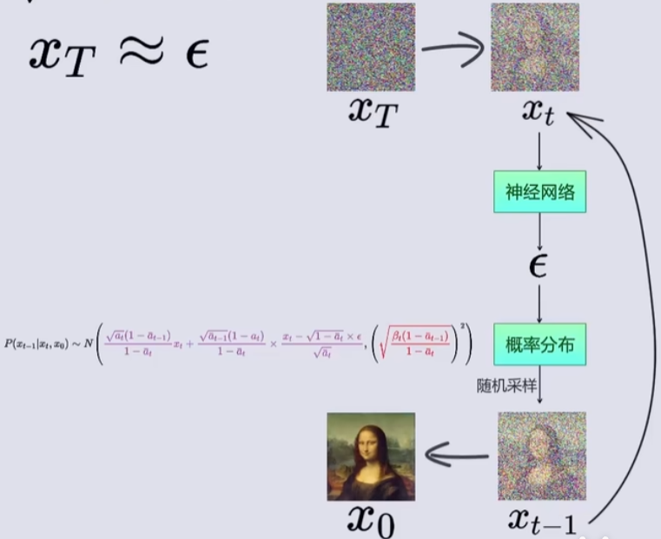
DDPM的流程

Slide 25
Thanks

